Slide 1
R 기반 빅데이터 분석
R 활용 데이터 통계분석

Slide 2
R 활용 데이터 통계분석
데이터 정제

Slide 3
R 활용 데이터 통계분석
01
결측치?
결측치란 말 그대로 데이터에 값이 없는 것을 뜻한다. 데이터 분석하는데 있어 매우 방해가 된다.
결측치를 다 제거하면 막대한 데이터 손실을 부를 수 있다.
결측치를 잘못 대체하면 데이터에서 편향이 생길 수 있다.
결측치 처리에 분석가의 견해가 가장 많이 반영되고 분석결과가 매우 틀어질 수 있다.
결측치를 자세하게 처리하기 위해서 많은 시간을 투자해야 한다. 자신의 주관적인 생각이 아닌, 데이터에 기반한 결측치 처리가 진행되어야 분석을 정확하게 할 수 있다.

Slide 4
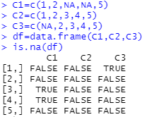
R 활용 데이터 통계분석
01
결측치 확인
R에서 결측치의 값은 NA로 표시된다.
is.na(데이터프레임명)
를 이용하면 데이터프레임의 결측치는 True, 결측치가 아닌 경우에는 False로 출력이 된다.

Slide 5
R 활용 데이터 통계분석
01
결측치 확인
“is.”로 시작되는 함수는 해당 변수가 특정 값을 가지고 있는지를 확인 하여 bool의 형태로 출력을 해주는 기능을 가지고 있다.
is.na() 같은 경우에는 NA의 값이 존재하는지에 대한 것을 알려주는 기능을 한다.

Slide 6
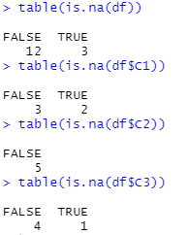
R 활용 데이터 통계분석
01
결측치 확인
table()이라는 함수가 개수를 체크하여 출력을 해주는 함수이다.
is.na() 함수와 같이 사용을 하면 결측치의 개수를 확인 할 수 있다.

Slide 7
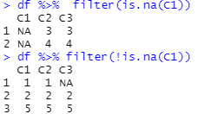
R 활용 데이터 통계분석
01
결측치 제거
dplyr 모듈의 filter()와 is.na()함수를 이용하여 결측치의 값을 제거할 수 있다.

Slide 8

R 활용 데이터 통계분석
01
결측치 제거
na.omit() 함수를 이용하면 변수를 지정하지 않고 결측치를 제거 할 수 있다.
결측치가 하나라도 존재하면 그 행을 삭제한다.
행 자체를 삭제하기때문에 데이터의 사용이 가능한 부분도 삭제가 되기 때문에 간편한 방법이긴 하지만 추천하는 방법은 아니다.

Slide 9

R 활용 데이터 통계분석
01
결측치 제거
결측치가 있는데 데이터의 평균 값이나 합계 같은 연산이 계산이 되지 않지만 na.rm 속성을 사용하면 결측치를 제외한 연산의 결과를 확인 할 수 있다.
na.rm 속성은 결측치를 제외하는 속성이다.

Slide 10
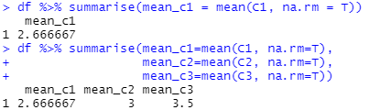
R 활용 데이터 통계분석
01
결측치 제거

Slide 11
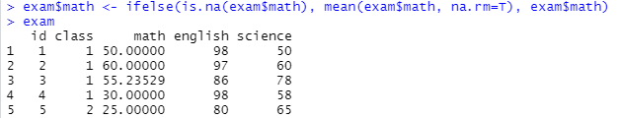
R 활용 데이터 통계분석
01
결측치 특정 값으로 대체하기
결측치의 값들은 is.na()를 이용하면 True, False의 값으로 출력이 되기 때문에 ifelse()를 이용하면 결측치의 값을 특정 값으로 대체가 가능하다.

Slide 12
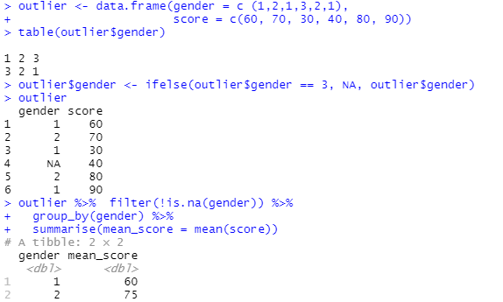
R 활용 데이터 통계분석
01
이상치 제거하기
존재할 수 없는 데이터의 값이 포함되어 있는 경우가 존재한다.
이러한 경우는 존재할 수 없는 데이터를 결측치로 변환 후에 분석에서 제외하면 된다.

Slide 13
R 활용 데이터 통계분석
01
이상치 제거하기
boxplot()을 이용하여 데이터의 극단치를 체크 할 수 있다.

Slide 14
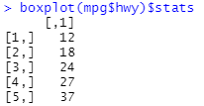
R 활용 데이터 통계분석
01
이상치 제거하기
boxplot()$stats를 이용하여 박스플롯의 다섯 가지 통계치를 확인할 수 있다.

Slide 15
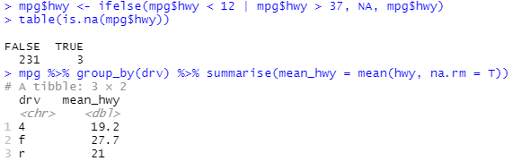
R 활용 데이터 통계분석
01
이상치 제거하기
정상적인 부분을 제외한 극단치의 부분을 NA로 처리하여 분석을 한다.

Slide 16
R 활용 데이터 통계분석
데이터 시각화

Slide 17
R 활용 데이터 통계분석
02
ggplot2의 레이어 구조

Slide 18
R 활용 데이터 통계분석
02
ggplot()함수의 구조
ggplot()의 함수의 구조는 레이어의 구조로 되어있다. 레이어 간의 연결은 dplyr 패키지에서는 %>%로 연결되지만 ggplot2 패키지에서는 + 기호로 연결한다.

Slide 19

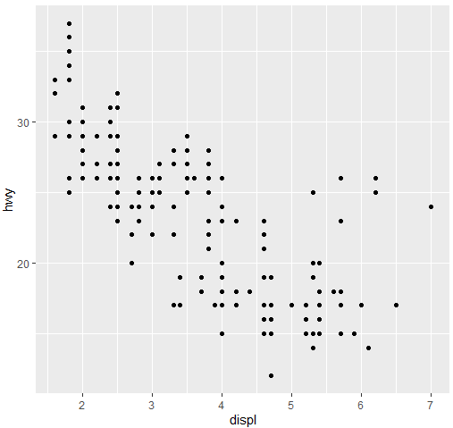
R 활용 데이터 통계분석
02
ggplot2의 산점도 그래프
산점도 그래프란 데이터를 x축과 y축의 점으로 표현한 그래프이다.

Slide 20
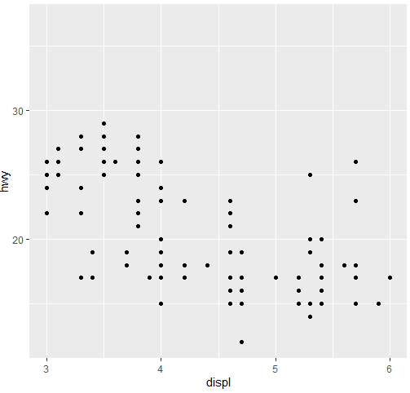
R 활용 데이터 통계분석
02
ggplot2의 산점도 그래프
산점도 그래프란 데이터를 x축과 y축의 점으로 표현한 그래프이다.

Slide 21
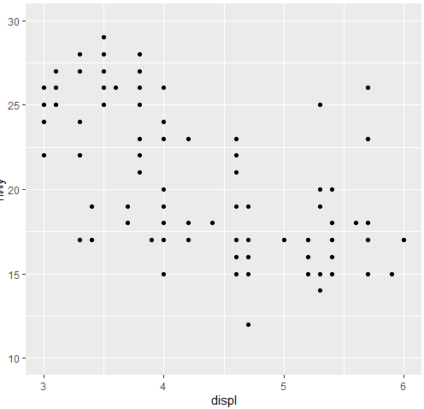
R 활용 데이터 통계분석
02
ggplot2의 산점도 그래프
산점도 그래프란 데이터를 x축과 y축의 점으로 표현한 그래프이다.

Slide 22
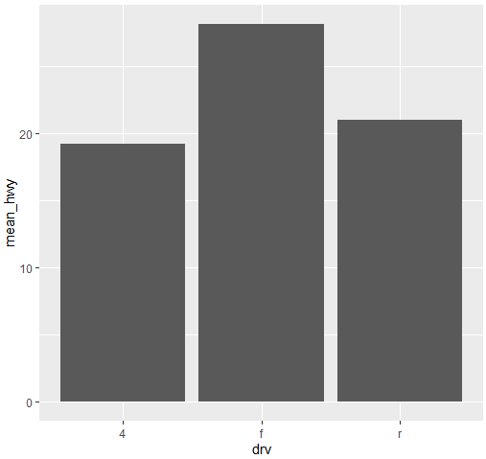
R 활용 데이터 통계분석
02
ggplot2의 막대 그래프
막대 그래프란 데이터 크기를 막대 길이로 표현한 그래프이다.

Slide 23
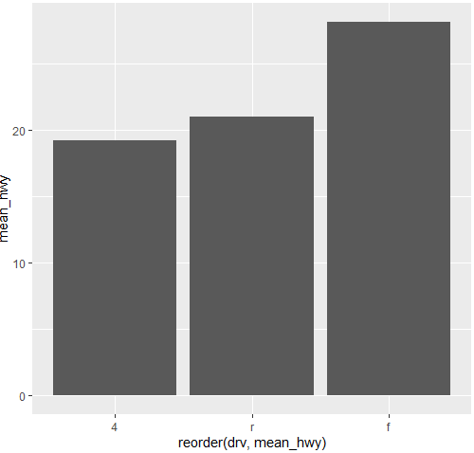
R 활용 데이터 통계분석
02
ggplot2의 막대 그래프
막대 그래프란 데이터 크기를 막대 길이로 표현한 그래프이다.

Slide 24
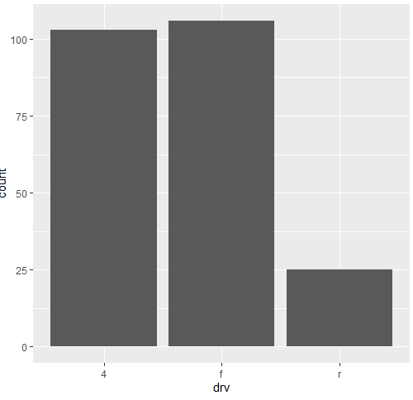
R 활용 데이터 통계분석
02
ggplot2의 막대 그래프
막대 그래프란 데이터 크기를 막대 길이로 표현한 그래프이다.

Slide 25
R 활용 데이터 통계분석
02
ggplot2의 막대 그래프
막대 그래프란 데이터 크기를 막대 길이로 표현한 그래프이다.

Slide 26
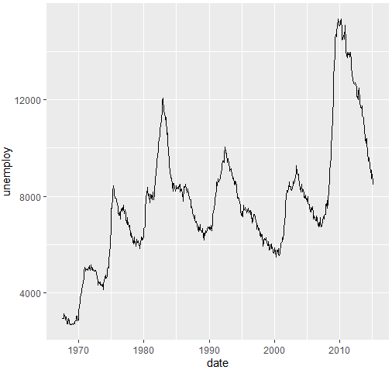
R 활용 데이터 통계분석
02
ggplot2의 라인 그래프
라인 그래프란 데이터를 선으로 표현한 그래프이다.

Slide 27
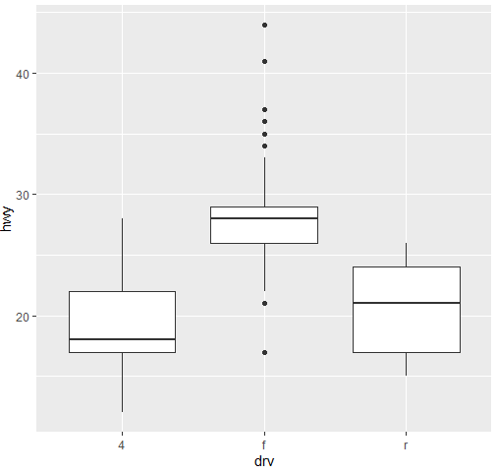
R 활용 데이터 통계분석
02
ggplot2의 박스 플롯
박스 플롯이란 데이터의 분포(퍼져 있는 형태)를 직사각형 상자 모양으로 표현한 그래프이다.
분포를 알 수 있기 때문에 평균만 볼 때 보다 데이터의 특성을 자세히 이해 할 수 있다.

Slide 28
R 활용 데이터 통계분석
02
ggplot2의 박스 플롯
박스 플롯이란 데이터의 분포(퍼져 있는 형태)를 직사각형 상자 모양으로 표현한 그래프이다.
분포를 알 수 있기 때문에 평균만 볼 때 보다 데이터의 특성을 자세히 이해 할 수 있다.

Slide 29
THANK
YOU

